Slide 1
Линзы. Построение
изображений, даваемых линзой.
Сосова Т.М. учитель физики
МОУ «Нижнепенская СОШ»

Slide 2
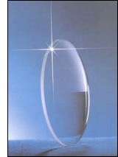
Линза
– оптически прозрачное тело, ограниченное двумя сферическими поверхностями

Slide 3
Собирающие линзы
Линза, у которой середина толще, чем края, называется собирающей
Двояковыпуклая
Плосковыпуклая
Вогнуто-выпуклая

Slide 4
Рассеивающие линзы
Линза, у которой середина тоньше, чем края, называется рассеивающей
- Двояковогнутая
- Плосковогнутая
- Выпукло-вогнутая

Slide 5
Основные обозначения в линзе
Собирающая линза
Побочная оптическая ось
0 – оптический центр линзы
Главный фокус
F
F
2F
0
2F
Двойной фокус
Главная оптическая ось

Slide 6
Фокус собирающей линзы – точка на главной оптической оси, в которой собираются лучи, падающие параллельно главной оптической оси, после преломления их в линзе.
Фокус рассеивающей линзы – точка на главной оптической оси, через которую проходят продолжения расходящегося пучка лучей, параллельных главной оптической оси.
Фокальная плоскость линзы – плоскость, проходящая через фокус линзы перпендикулярно главной оптической оси.

Slide 7
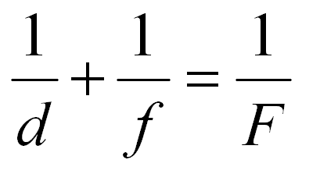
Оптическая сила линзы
диоптрии [дптр]
1
F
D =
1
1м
1дптр = = 1м⁻¹
Формула тонкой линзы
Оптическая сила системы линз
D = D₁ + D₂

Slide 8
Построение изображений
в линзах

Slide 9
«Три замечательных луча»
Для построения изображений в тонких линзах
используются следующие лучи:
1) Луч, падающий на линзу параллельно главной оптической оси, после преломления идет через фокус.
2) Луч, идущий через фокус, после преломления идёт параллельно главной оптической оси.
3) Луч, идущий через оптический центр линзы, не меняет своего направления.
1
2
F
F
3
Notes:
9

Slide 10
ПОСТРОЕНИЕ
В СОБИРАЮЩЕЙ ЛИНЗЕ
А
В1
В
F
F
А1

Slide 11
ПОСТРОЕНИЕ В РАССЕИВАЮЩЕЙ ЛИНЗЕ
A
A1
B
F
B1
F

Slide 12
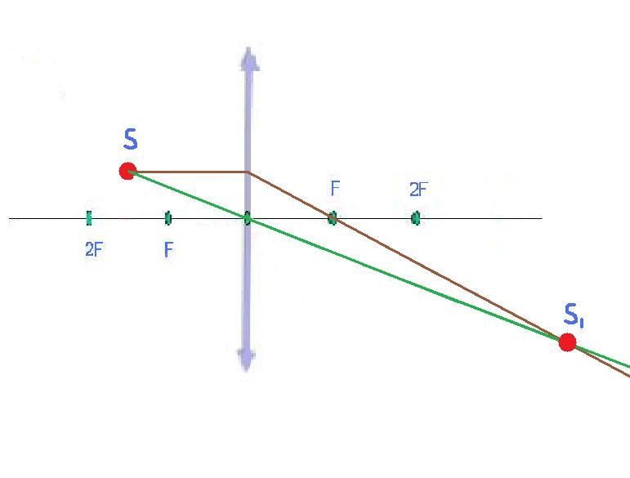
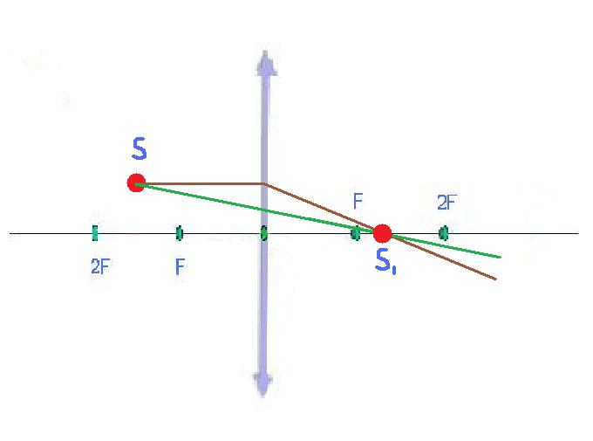
Задание №1
На каком рисунке изображение S1 светящейся точки S, даваемое собирающей линзой построено правильно?

Slide 13
ПРОВЕРИМ РЕШЕНИЕ ЗАДАЧ
№1.
Дано: СИ Решение
F1=25 см 0,25м D=1/F
F2=50 см 0,5м D1=1/F1
D1-?
D2-? D1=1/0,25=0,4 (дптр)
D2=1/F2
D2=1/0,5=2 (дптр)
Ответ: D1=0,4 дптр
D2=2 дптр

Slide 14
№2
Дано: Решение.
D1=5 дптр D=1/F; F=1/D
D2= 8 дптр F1=1/5=0,2 (м) = 20 (см)
F1-?
F2-? F2=1/8=0,125 (м) =
=12,5 (см)
Ответ: F1 = 20 см
F2 = 12,5 см

Slide 15
№3
Дано: СИ Решение
D1 = -3дптр D=D1+D2+D3+D4+D5
D2 = -3дптр
F=F3=F4=F5=50 см 0,5м D=1/F
D-? D3=D4=D5=1/F
D= -2D1+3/F
D = -2*3+3/0,5=0
Ответ: D = 0

Slide 16
Домашнее задание
§66-§67 , упр. 33(1), упр 34(3), подготовить сообщение или презентацию (по желанию) по теме «Применение линз».

Slide 17
РЕФЛЕКСИЯ
пантомимой показать результаты своей работы:
руки вверх – довольны,
голова вниз – не довольны,
закрыть лицо руками – безразлично.

Slide 18
СПАСИБО ЗА ВНИМАНИЕ!

